Slide 1
اقتصاديات الموارد و البيئة
الفصل الرابع: مورد رأس المال والتقنية - التغير في التقنية - سلبيات التقنية الحديثة - استخدامات رأس المال و التقنية

Slide 2
مورد رأس المال و التقنية ينتجه الإنسان باستخدام العلم و المعرفة و الفن و الخبرة, لذلك يسمى بـ مورد الإنتاج المُنتَج. - كما يسمى مورد رأس المال و التقنية بـ المورد الوسيط , لأن كميات رأس المال و التقنية المُنتجة تعتمد على الظروف الاقتصادية بخلاف الموارد الطبيعية و البشرية التي لا تعتمد في حجمها على الظروف الاقتصادية كثيراً و التي تسمى بـ الموارد الأولية. - يشمل مورد رأس المال على الآلات و المعدات و الادوات و المباني و المواد الخام و المواد شبه المصنعة و المخزون السلعي لدى المنتجين بالإضافة إلى فنون و طرق الإنتاج و النظم الإدارية التي تستخدم في العمليات الانتاجية. - بعض الاقتصاديون الذين يقسمون الموارد إلى موارد بشرية و غير بشرية, يعتبرون مورد رأس المال و التقنية من الموارد الغير بشرية.

Slide 3
استخدامات رأس المال و التقنية: - يستخدم رأس المال و التقنية لزيادة الإنتاج و التوسع فيه رأسياً و أفقياً. - و يستخدم لتخفيض تكاليف الإنتاج. - كما يستخدم في تحسين نوعية الإنتاج مظهراً و جوهراً.
الثورة الصناعية مكنت الإنسان من إنتاج الآلات و المحركات حتى وصل مستوى التقنية إلى ما هو عليه اليوم, و لم يتم التوقف عن البحث و التطوير في مجال التقنية بهدف زيادة إنتاج السلع و الخدمات و تقليل تكاليف إنتاجها لكي تواكب الطلب المتزايد عليها نتيجة تزايد أعداد السكان و معدلات استهلاكهم.
يمكن تقسيم مورد رأس المال و التقنية لعدة أقسام متداخلة: 1- رأس المال منتجاً نهائياً أو مدخل إنتاج 2- رأس مال خاص أو اجتماعي 3- رأس المال المعمر أو الغير معمر

Slide 4
رأس المال كـ منتج نهائي: عندما تكون الآلات أو المعدات هي المنتج النهائي من النشاط الإنتاج. و لكي يتم استخدامه بكفاءة و يحقق أرباح ينطبق عليه شرط التوازن في المنافسة التامة: MC = P
رأس المال كـ مدخل إنتاج: عندما ينتجه الإنسان لكي يستخدمه في عمليات إنتاجية أخرى كإنتاج سلع نهائية أو سلع رأسمالية يمكن استخدامها في إنتاج السلع النهائية. و يكون شرط استخدامه بكفاءة: MP = P
مثال: بالنسبة لمصنع آلات زراعية فإن المحراث الآلي يعتبر إنتاجاً نهائياً و لكنه بالنسبة للمزرعة يعتبر مدخل إنتاج.
رأس مال خاص: يمتلكه و ينتجه و يستخدمه الأفراد و العائلات و الشركات (القطاع الخاص) التي تستهدف الربح كرأس المال المستخدم في الزراعة و الصناعة
رأس مال عام: تمتلكه و تنتجه و تستخدمه الدولة لمصلحة كل أفراد المجتمع, و يسمى بـ رأس المال الاجتماعي (البنية التحتية)

Slide 5
تهتم الدولة بإنتاج رأس المال الاجتماعي (البنية التحتية) حيث أن الجماعات و الأفراد الذين يستهدفون الربح يعجزون عن الاستثمار في مثل هذا النوع من رأس المال: 1- تكاليف رأس المال الاجتماعي عالية جداً مما يجعل القطاع الخاص يفضل الاستثمار في مجالات أخرى تكلفتها أقل و العائد أكبر. 2- معدل الربح المتوقع من مثل هذه الاستثمارات بطيء و يحتاج المستثمر سنوات طويلة لاسترداد قيمة الاستثمار و تكاليفه المبدئية. 3- قد يقلل المستهلكون طلبهم على الخدمات و السلع العامة التي ينتجها رأس المال الاجتماعي أو قد لا يعبرون عن كل رغبتهم فيها لأن المنافع الاجتماعية لمثل هذه السلع عالية جداً و المستهلك قد لا يكون مستعداً لدفع سعر لأية سلعة يزيد عما يجنيه هو شخصياً من منفعة مباشرة من استهلاكه لها. 4- بعض أنواع رأس المال الاجتماعي يصعب فيها منع المستهلكين الذين لا يدفعون ثمن استخدامهم لها إلا بتكاليف باهظة جداً تفوق الإيرادات المتوقعة من الاستثمار في رأس المال الاجتماعي. 5- لا يمكن تجزئة منافع هذه الاستثمارات الاجتماعية إلى وحدات يدفع ثمنها المستهلك حسب كمية استهلاكه, كالسدود و الخزانات لدفع ضرر الفيضانات, و التي تعم فوائدها على الجميع و قد يستفيد منها بعض الأشخاص أكثر من غيرهم. 6- بعض رأس المال الاجتماعي تقل تكاليفه المتوسطة مما يجعله قابلاً للاحتكار الطبيعي مما يستدعي إنتاجه بواسطة الحكومة.

Slide 6
رأس المال المعمر: - يستخدم في عدة عمليات إنتاجية لعدة سنوات لكنه يخضع للاهتلاك السنوي حتى و إن لم يستخدم كالآلات و المعدات. و له مضمون اقتصادي لأنه يتعلق بنوعية تكاليف الإنتاج و الحد الأقصى للإنتاج و عامل الزمن و أثره على قرارات الاستثمار. - يحدد حجم المنشأة ( مزرعة او مصنع) و بالتالي يحدد حجم الإنتاج و طاقته القصوى التي تحدد التكاليف الثابتة, فكلما زاد رأس المال المعمر ازدادت كمية الانتاج و العكس. - تشمل تكاليف رأس المال الثابت ( المعمر) على تكلفة الفرصة البديلة المتمثلة في الاستغناء عن الاستهلاك في الفترة الحالية من أجل مزيد من الاستهلاك في المستقبل و هذا ما يسمى بـ ( الادخار من أجل الاستثمار في رأس المال).
رأس المال غير المعمر: - يستخدم في عملية إنتاجية واحدة فقط كالمواد الخام و الوقود. - يعتبر من موارد الإنتاج المتغيرة و التي تتغير كمياتها المستخدمة بتغير الإنتاج.

Slide 7
مكونات إجمالي عائد رأس المال: - هو جملة الإيرادات مطروحاً منها جملة تكاليف الإنتاج العائدة للعمل - يتكون إجمالي عائد رأس المال: 1) الاهتلاك: انخفاض قيمة رأس المال نتيجة استخدامه في الإنتاج و تقدر قيمته المالية سنوياً. 2) صافي عائد رأس المال: هو عائد رأس المال إذا لم تكن هناك مخاطرة. 3) رسوم المخاطرة: تعويض صاحب رأس المال عالي المخاطرة التي تكتنف الاستثمار. 4) الربح الاقتصادي: المبلغ المتبقي من إجمالي عائد رأس المال بعد طرح البنود المذكورة أعلاه: - إذا كان الربح الاقتصادي صفر: فإن مثل هذا النوع من الاستثمار قد خصص تخصيصاً أمثل (توازن) - إذا كان موجباً: فهناك حاجة للمزيد من الاستثمار مما يحفز مزيداً من المستثمرين للدخول فيه - إذا كان سالباً: فسوف يقل الاستثمار بخروج بعض المستثمرين منه.
محددات صافي عائد رأس المال: 1) الكفاءة الحدية لرأس المال: العلاقة بين حجم رأس المال و الكفاءة الحدية لرأس المال علاقة عكسية في حال ثبات حجم العمل و المستوى التقني ( كلما زاد حجم مورد رأس المال تقل كفاءته الحدية نتيجة قانون تناقص الغلة). 2) القيمة الحالية للإيرادات: هي قيمة الإيرادات المتوقعة خلال فترة زمنية طويلة بالمنظور الحالي و القيمة الشرائية للنقود. لمعرفة السعر الذي يرغب المستثمر في دفعه الآن لوحدة من وحدات رأس المال لابد من معرفة القيمة الحالية للإيرادات المتوقعة خلال مدة معينة: القيمة الحالية للإيرادات= $\frac{المتوقعة الإيرادات}{(ر+1)}$

Slide 8
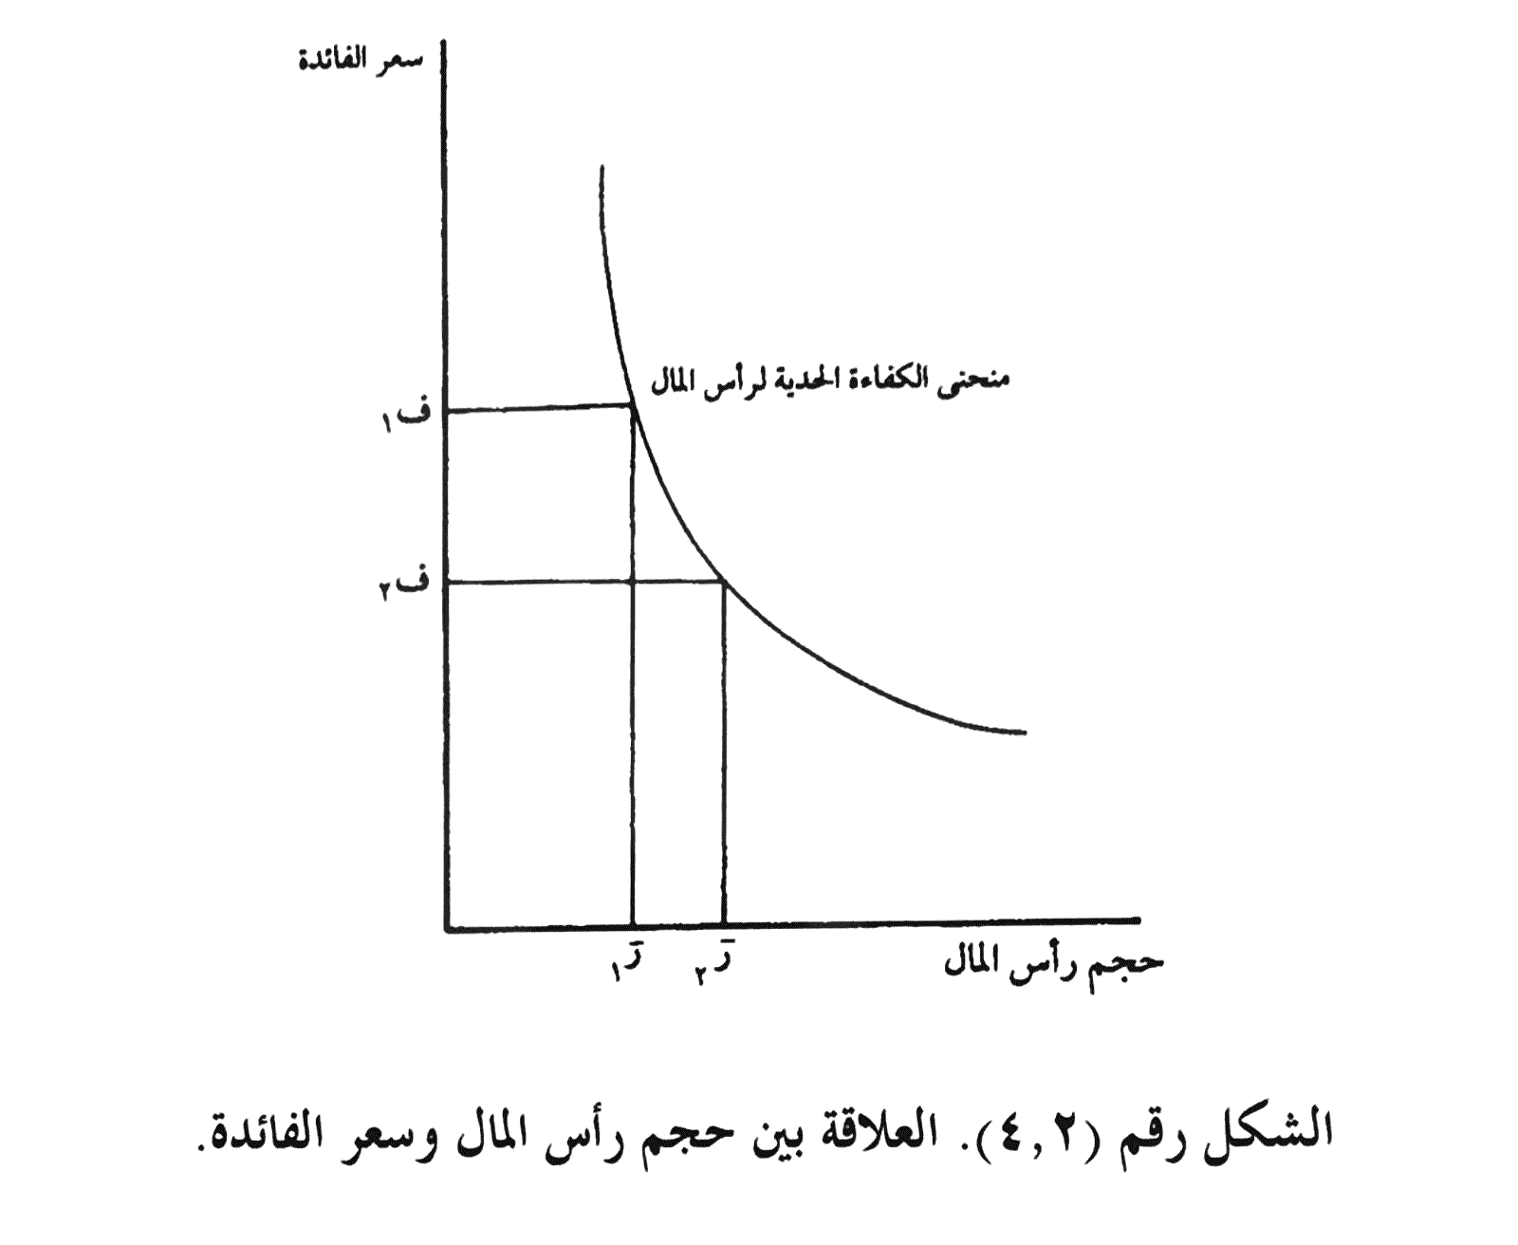
التوازن في الاستثمار في رأس المال: - السعر التوازني لأي استثمار هو السعر الذي يساوي القيمة الرأسمالية أو القيمة الحالية للإيرادات المتوقعة خلال فترة زمنية محددة السعر التوازني للاستثمار= القيمة الحالية للإيرادات أو القيمة الرأسمالية للاستثمار
- يتحدد الحجم الأمثل لرأس المال ( الاستثمار التوازني) عندما يتساوى معدل الفائدة البنكية السائد في السوق ( في الدول التي تتعامل بسعر الفائدة) مع الكفاءة الحدية لرأس المال لأنه: اذا كانت الكفاءة الحدية <معدل الفائدة : يزداد الطلب على الاستثمار لوجود الحافز اذا كان معدل الفائدة < الكفاءة الحدية : سيقل الطلب على الاستثمار لأن تكلفة الفرصة البديلة ستكون أكبر من عائداته

Slide 9
التغير في مستوى التقنية
يقصد بالتغير التقني: - رفع مستوى أداء الآلات و الأجهزة و الأدوات المستخدمة.
تحسين مستوى كفاءة الآلات و الأجهزة.
ابتكار آلات و أجهزة و أدوات جديدة.
ابتكار طرق جديدة في الإنتاج من أجل زيادته.
الهدف:
زيادة الإنتاج من السلع الحالية
تخفيض تكاليفها
تحسين نوعيتها
إنتاج سلع جديدة

Slide 10
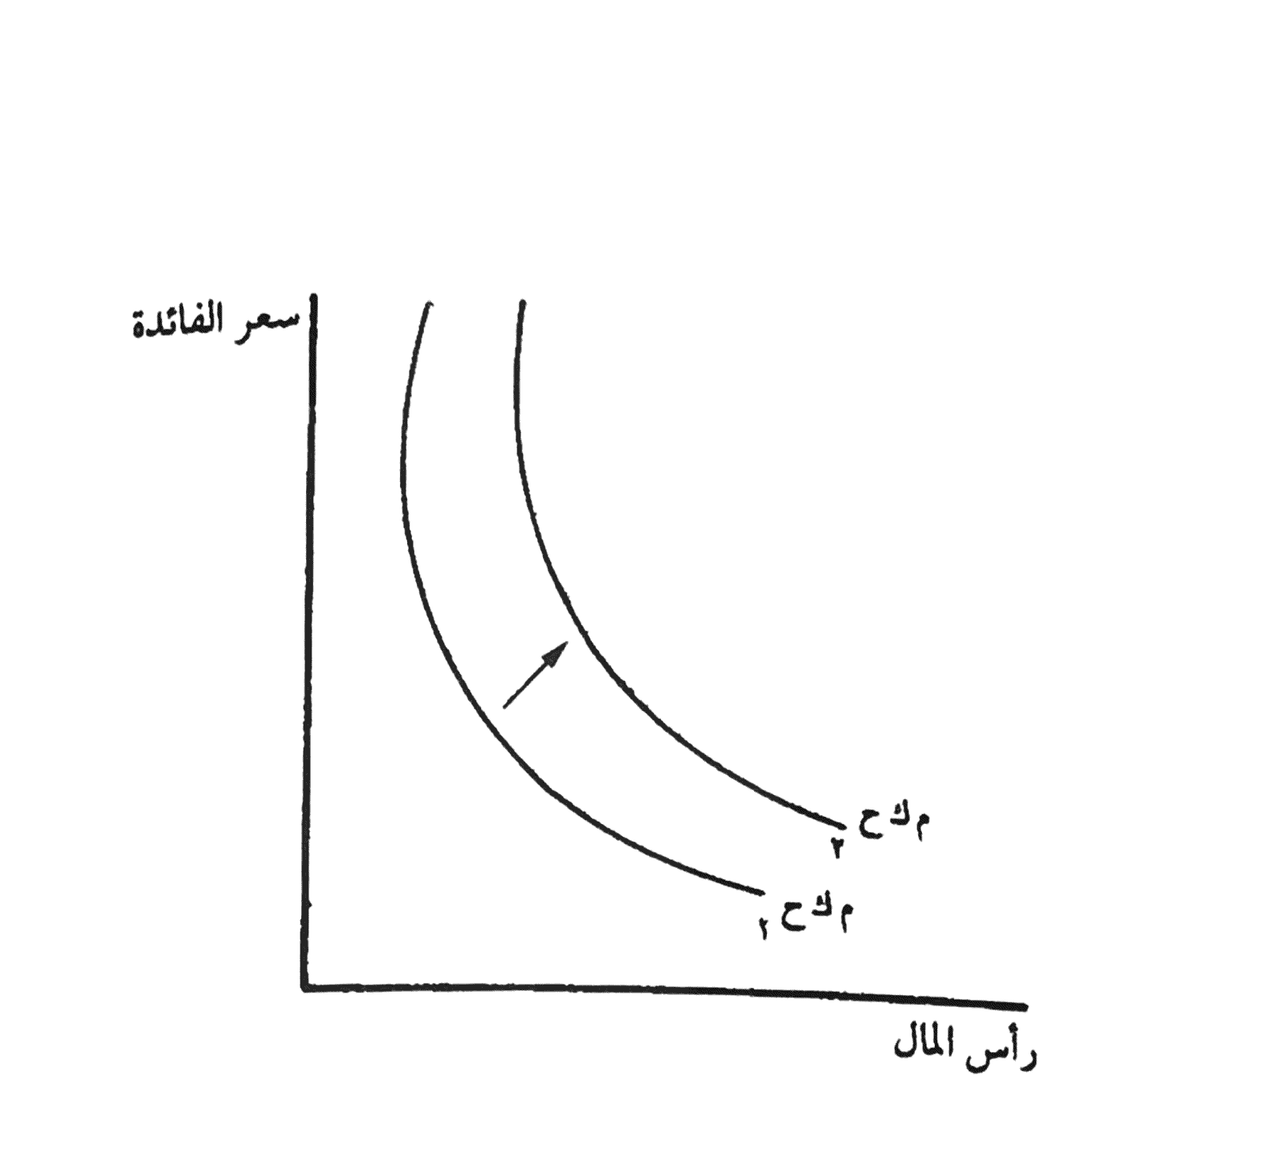
التغير في مستوى التقنية
لا يقتصر التغير التقني على التطور التكنولوجي, بل يشمل وسائل التنظيم, التنسيق, و الإدارة و التسويق.
أولاً: أثر التقنية على الكفاءة الحدية: - يؤدي التغير في مستوى التقنية إلى رفع الكفاءة الحدية لرأس المال. فلو أن مستوى التقنية قد ارتفع, فإن منحنى الكفاءة الحدية لرأس المال ينتقل إلى أعلى و ذلك لأن عائدات حجم معين من رأس المال ستزداد مما يرفع إنتاجية رأس المال.

Slide 11
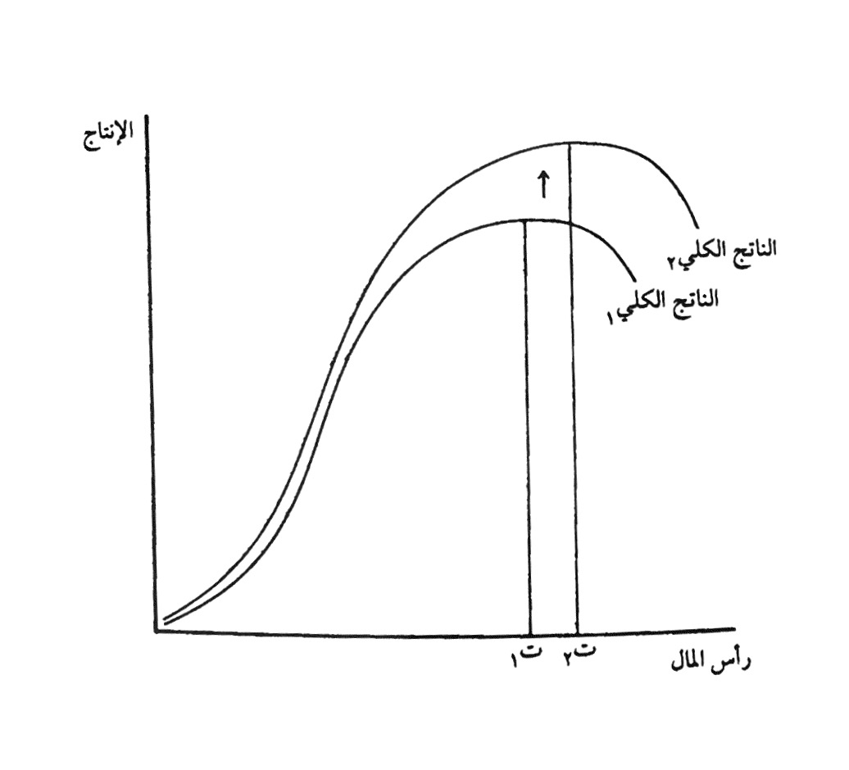
- مع التقدم في مستوى التقنية ينتقل منحنى الناتج الكلي إلى أعلى, و يبدأ قانون تناقص الغلة يظهر بعد حجم أكبر من رأس المال مقارنة بما كان عليه الوضع قبل ارتفاع مستوى التقنية (بافتراض ثبات العوامل الأخرى)

Slide 12
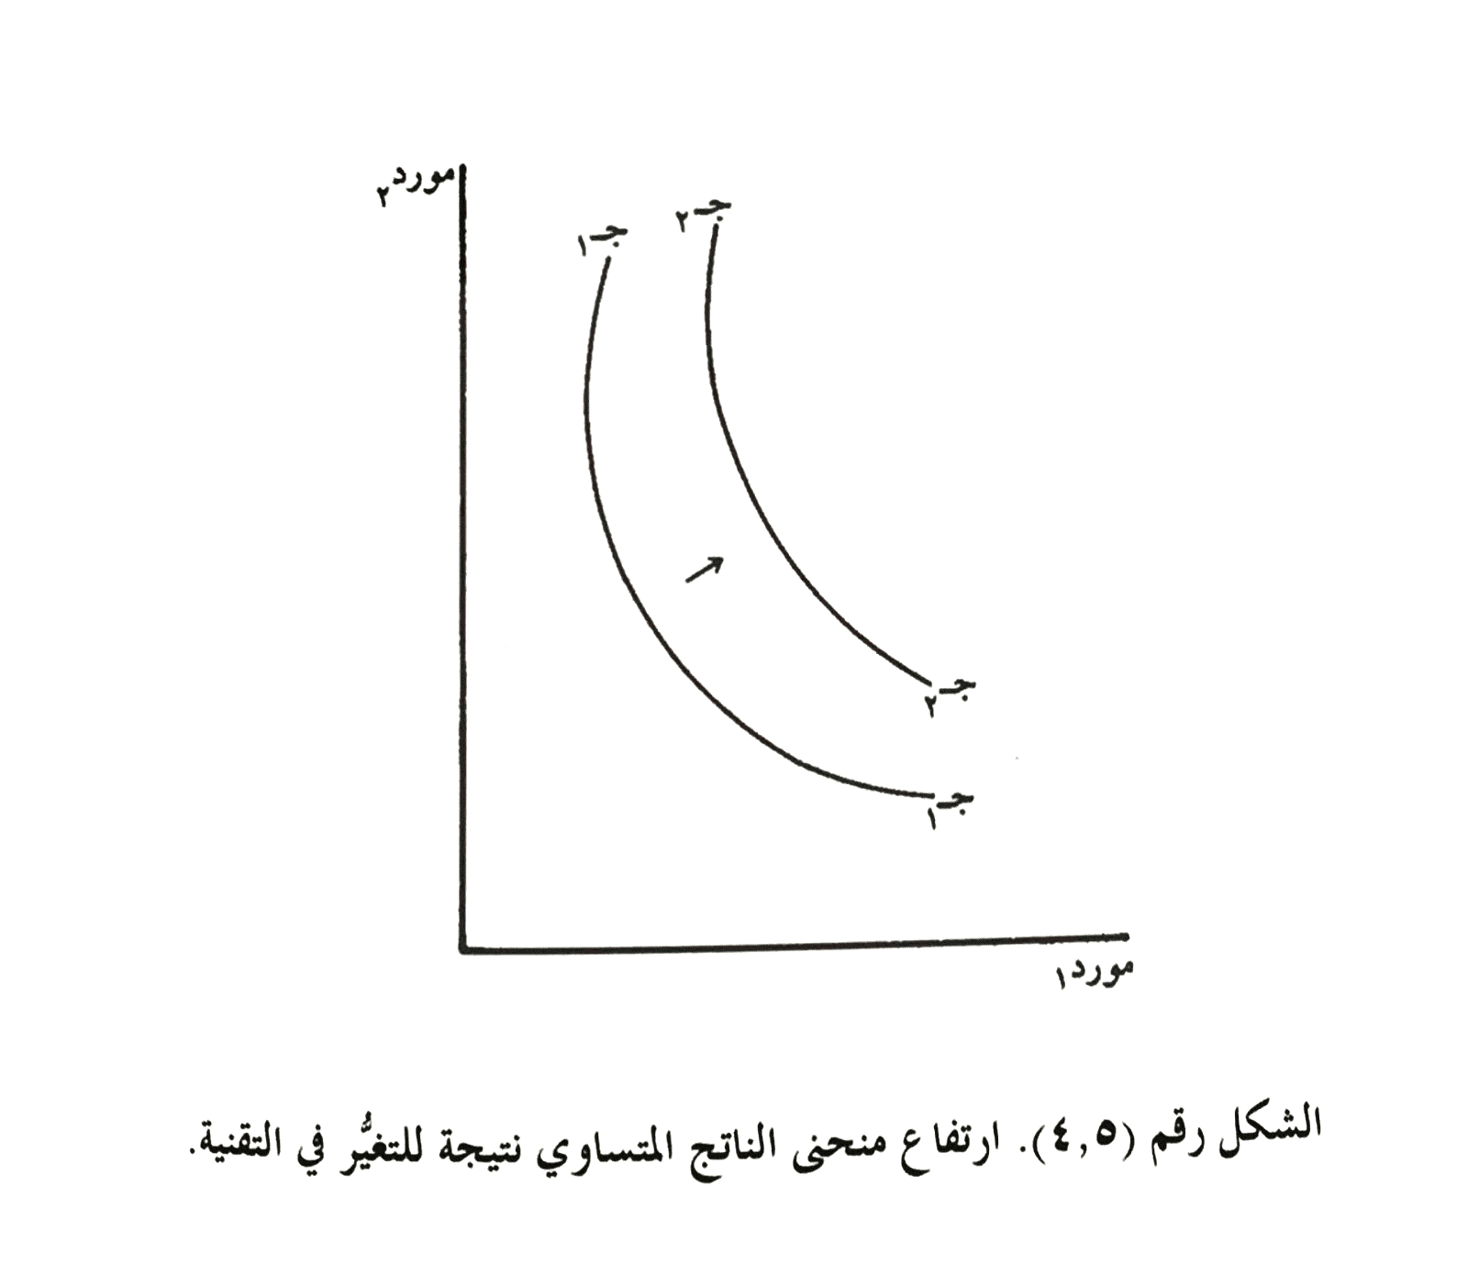
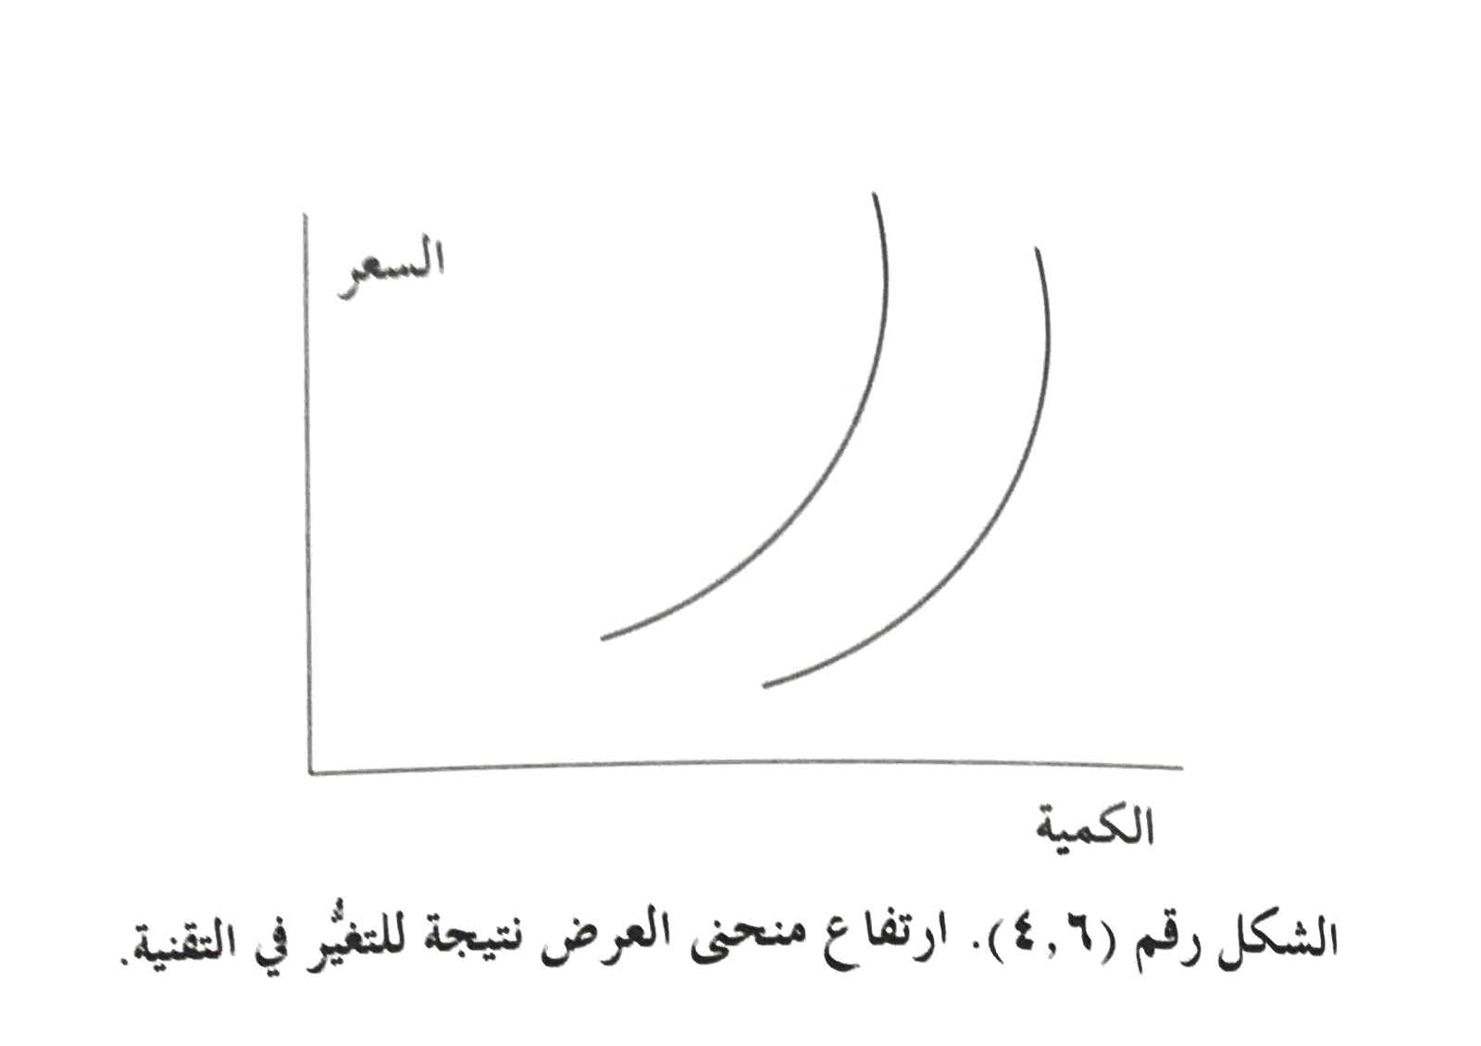
التغير في مستوى التقنية
يؤدي التغير التقني إلى زيادة إنتاجية العمل و الموارد الاقتصادية ذات الأصل الطبيعي, مما يعني أن التغير في مستوى التقنية يؤثر على دالة الإنتاج بعواملها المختلفة.
Q = f(K, L, ……..)
ثانياً: أثر التقنية على إنتاجية العمل: - بارتفاع مستوى التقنية ينتقل منحنى الناتج المتساوي و الذي يوضح توليفة مختلفة من موردين لإنتاج سلعة معينة إلى أعلى , و من ثم يتأثر منحنى العرض من هذه السلعة مما يؤدي إلى تغير سعرها و كمياتها التوازنية. و مجموع هذه التأثيرات يؤدي إلى ارتفاع معدلات النمو الاقتصادي و زيادة إنتاج السلع و الخدمات.

Slide 13
التغير في مستوى التقنية
ثالثاً: أثر التقنية على العمال و رأس المال:
- إذا أدى التطور التقني إلى تخفيض العمل بنسبة أكبر من تخفيض رأس المال, يصبح تغيراً تقنياً (موفراً للعمل) - أما إذا أدى التطور التقني إلى تخفيض رأس المال بنسبة أكبر من تخفيض العمل يصبح تغيراً تقنياً (موفراً لرأس المال) - و إذا أدى التغير في مستوى التقنية إلى تخفيض العمل و رأس المال بنسب متساوية, يصبح تغيراً تقنياً ( محايداً)
بمعنى: أن الدول التي تزداد فيها العمالة و يقل فيها رأس المال يمكن أن تختار التقنية التي توفر رأس المال و تقلل الاعتماد عليه و العكس.

Slide 14
التغير في مستوى التقنية
عوامل التغير في مستوى التقنية: - هناك عوامل ساهمت في انتشار التغير التقني من أهمها:
أ) حافز الربح: فكلما كان الربح المتوقع من التطور التقني عالياً, ادى ذلك إلى ازدياد معدل التغير في مستوى التقنية ( مثال: الدول الرأسمالية) ب) الإنفاق على البحوث و التطوير R&D : تتولاه الحكومات أو القطاع الخاص من أجل زيادة معدل التغير في مستوى التقنية. ( القطاع الخاص ينتج السلع الخاصة, و الحكومات تنتج السلع العامة كالسلاح و الصحة) ج) الاجتهاد الشخصي: قد يتم تطوير التقنية نتيجة الاهتمام الشخصي من الباحثين او الهواة.

Slide 15
التغير في مستوى التقنية
سلبيات التقنية الحديثة:
البطالة: - بعد الثورة الصناعية بدأ التخوف من ارتفاع معدلات البطالة بسبب انتشار استخدام رأس المال و التقنية (انتشار الذاتية) - هذا التخوف مبالغ فيه لأن العمالة الكلية تعتمد على مستوى الطلب الكلي للسلع و الخدمات. فارتفاع الطلب الكلي بمعدل معقول يؤدي إلى زيادة الطلب على العمال - يبرر بأن البطالة الناتجة عن التغير التقني هي بطالة مؤقتة ( بطالة هيكلية؟؟؟), بمعنى أن العمال الذين حلت محلهم التقنية و الآلات الذاتية سيجدون أعمالًا في مجالات أخرى بقليل من التدريب المهني. - يمكن القول: بأن التقنية قد تغير نوعية العمل و مكانه لهؤلاء العمال و لكنها لا تقلل بالضرورة من فرص العمل. - لعلاج البطالة المؤقتة: 1) إعادة تدريب العمال. 2) تساعد الحكومات في إيجاد فرص عمل بديلة ملائمة لهم.

Slide 16
2.التسلح: - ساهم التقدم التقني في زيادة إنتاج السلع و الخدمات بالإضافة إلى زيادة أنتاج الأسلحة الحربية وجعلها أكثر دماراً, و قد يعنى بالتقدم التقني أساساً لإنتاج السلاح و الأغراض الحربية. - إنتاج السلاح فيه هدر للموارد البشرية و غير البشرية لأنه يحتاج إلى كميات كبيرة من الموارد التي لو وجهت إلى قطاعات التنمية الأخرى لتمكن العالم من مواجهة مشكلات الأمراض و الأوبئة و الجوع...الخ. - قد يكون المبرر من إنتاج السلاح هو حماية الحدود و لكن المشكلة أصبحت في سباق التسلح و في ازدياد التوتر العالمي و الإقليمي مما زاد الحافز إلى تطوير الأسلحة الفتاكة و المدمرة. - حتى الدول النامية أصبحت مشتركة في هذا السباق على الرغم من أن شعوبها تعاني من الجهل و الفقر و المرض, لأنها توجه ميزانياتها إلى الإنفاق على السلاح بدلاً من القطاعات التنموية الأخرى. كما أنها تساعد الدولة الكبرى للحصول على مناطق نفوذ لها في أقاليمها مقابل معونات عسكرية تقدمها دول القوى الكبرى للدول النامية.

Slide 17
3. تلوث البيئة:
- يرتبط تلوث البيئة ارتباطاً وثيقاً باستخدام رأس المال و التقنية في مختلف ضروب الإنتاج كما يرتبط بتزايد معدلات الاستهلاك. - العلاقة طردية بين النمو الاقتصادي و تلوث البيئة بمختلف أنواعه (هواء, تربة, مياه). مثال: أدى استخدام التقنية إلى زيادة تركيز ثاني أكسيد الكربون في الهواء مما أحدث ما يسمى بـ ثقب الأوزون الخطر. مثال: إلقاء النفايات الكيماوية و الذرية في المسطحات المائية. - من صور التلوث البيئي: 1. تلوث تعود تكاليفه على المجتمع: فيه مضار و أعباء يتحملها المجتمع 2. تلوث بيئي بصورة منشأة تضر بمنشأة أخرى: تؤدي المؤثرات الخارجية إلى سوء تخصيص الموارد - تتدخل الحكومات لإيجاد الحلول في مثل هذه الحالات: * ففي الحالة الأولى يمكن أن تفرض ضرائب على المنشآت الملوثة للبيئة تعتبر بمثابة تعويض للمجتمع يستخدم عائداتها في نظافة البيئة * أما في الحالة الثانية تفرض الحكومة تعويضاً للمنشأة المتضررة يؤخذ من المنشأة المضرة

Slide 18
4. الحوادث: - ساهم التقدم التقني في رفع مستوى الحوادث: حرائق, حوادث سير, سقوط طائرات, أخطار الأجهزة المنزلية...الخ - قد تؤدي هذه الحوادث إلى ارتفاع معدلات الإصابات و الوفيات و تلف كثير من الممتلكات الخاصة أو العامة.
5. ارتفاع معدلات استهلاك الجيل الحالي: - ارتفع استهلاكهم بدرجة تطاول معها و تغول على حقوق الأجيال القادمة - زيادة استخدام الموارد الناضبة بدلاً من المتجددة.

Slide 19
استخدامات رأس المال و التقنية
يستخدم رأس المال في جميع قطاعات الإنتاج و الأنشطة الاقتصادية, و لكن أهمها هو استخدامه في قطاعي الزراعة و الصناعة: 1) لأن هذين القطاعين أكبر في الحجم و أهم في السلع التي ينتجها القطاعين. 2) يعتبران من أهم القطاعات الاقتصادية من حيث إنتاج السلع و توفير فرص عمل, كما أنهما يسهمان بشكل كبير في الناتج القومي في أغلب الدول.
سيتم التركيز على هذين القطاعين لأنهما يحتويان على أسس استخدام مورد رأس المال و التقنية و التي تكون متشابهة في جميع القطاعات الأخرى.

Slide 20
أولاً: القطاع الزراعي
قبل اكتشاف الزراعة: - اعتمد الإنسان على الأساليب البدائية ليستعين بها في الصيد و الاحتطاب و غيرها.
بعد اكتشاف الزراعة: - زادت حاجة الإنسان للآلات و الأدوات و السبب هو: 1) التطور الزمني و تشعب الحياة 2) ازدياد الطلب على السلع و المنتجات الزراعية 3) ازدياد الحاجة لمزيد من التخصص و زيادة الفائض من أجل المقايضة ثم النقود
دور التقنية في الزراعة: 1) ساهمت في ميكنة جميع العمليات الزراعية و زيادة الإنتاج الزراعي بتكاليف أقل. 2) توفير الأيدي العاملة في الزراعة و تحويلها من أجل تطوير الأنشطة الاقتصادية الأخرى. 3) مساهمة قطاع الزراعة في مساعدة القطاع الصناعي بكثير من المواد الخام.

Slide 21
القطاع الزراعي
تفاقم مشكلة المزرعة و المزارعين: - عندما تطور الإنتاج الزراعي من الإعاشي إلى التجاري, أصبح القطاع الزراعي منافساً للقطاعات الأخرى على موارد الإنتاج (العمل, الأرض, رأس المال), و من هنا تعقدت مشكلات المزارعين لأن: تكاليف الانتاج الزراعي ارتفعت, و ازدادت الحاجة إلى استخدام التقنية و المعرفة أسس الاقتصاد و الإدارة في هذا القطاع.
أصبح القطاع الزراعي بعد التطور التقني يعامل معاملة ضروب الإنتاج الأخرى. فالمزرعة تعد وحدة اقتصادية (منشأة) و المزارع يعد مستثمر يستهدف الربح.
بما أن القطاع الزراعي يستخدم الموارد الاقتصادية المتاحة, فإن الإنتاج فيه يرتبط بموارد الإنتاج بعلاقات فنية محددة, و ترتبط مدخلات الإنتاج ببعضها كما ترتبط المنتجات ببعضها بعلاقات فنية.

Slide 22
الزراعة في الدول النامية: - تشكل الزراعة عمود الناتج المحلي الإجمالي في الدول النامية و تعتبر من أهم القطاعات الاقتصادية فيها . - أكثر من 60% من الناتج المحلي مغذى من القطاع الزراعي؟ - أكثر من 80% من السكان يعتمدون على الزراعة في معيشتهم. لذلك تعتبر تنمية القطاع الزراعي في تلك الدول أساسًا للتنمية الاقتصادية.
يعتقد شولز الاقتصادي الشهير أن من أهم معوقات الزراعة في الدول النامية هو انخفاض مستوى التقنية في الإنتاج, حيث أن زيادة استخدام مورد رأس المال و التقنية من أهم عوامل تنميته.

Slide 23
الطلب على رأس المال و التقنية في القطاع الزراعي: - يعتمد الطلب على رأس المال و التقنية في القطاع الزراعي على عدة عوامل: 1) صافي دخل المزرعة: - هو عبارة عن جملة إيراداتها ناقصاً جملة تكاليف الإنتاج - كلما كان صافي الإيرادات عالياً, كانت مقدرة صاحب المزرعة على شراء المزيد من رأس المال و التقنية عالية خاصةً إذا توقع أن تكون إيراداته باستخدام التقنية أعلى من إيراداته بدونها. 2) الأسعار: - كلما كانت أسعار رأس المال و التقنية منخفضة بالنسبة للبدائل, و كان سعر الإنتاج عالي, ازداد الطلب على رأس المال و التقنية - ضعف المقدرة المالية للمزارع في الدول النامية تخفض نسبة اقتنائه للمورد

Slide 24
3) المعجل: - هو نسبة رأس المال للإنتاج: $\frac{المال رأس}{الإنتاج}$ - و يحاول المزارع الذي يرغب في تعظيم ربحه الاحتفاظ بنسبة ثابتة لرأس المال و الإنتاج. فإذا زاد الانتاج الزراعي يزيد رأس ماله ليحافظ على هذه النسبة باستمرار. 4) عائدات رأس المال و التقنية: ارتفاع عائدات رأس المال تؤدي إلى زيادة الاستثمار منه و بالتالي زيادة الطلب عليه. 5) السياسات النقدية و المالية: * السياسات المالية: تؤثر الإعانات ( الدعم ) و الضرائب الحكومية على طلب المزارعين على رأس المال و التقنية. كما أنه قد تتدخل الحكومات في تحديد أسعار السلع الغذائية في المدن مما قد يؤثر بطريقة غير مباشرة على الطلب على رأس المال و التقنية في الأرياف. * السياسات النقدية: أسعار الفائدة و حجم القروض و سعر صرف العملة و عرض النقود تؤثر جميعها على الطلب على رأس المال و التقنية.

Slide 25
6) حجم المزرعة: - كلما كبر حجم المزرعة, كلما ارتفع الطلب على رأس المال و التقنية. 7) نوع الإنتاج الزراعي: - هناك أنواع من المنتجات الزراعية تتطلب استخدام الآلات و التقنيات الخاصة بها (مثل: تربية الدواجن) مما يزيد الطلب على رأس المال و التقنية. 8) أهداف المزارع: - المزارع الذي يستهدف الربح فقط يتأثر طلبه على رأس المال و التقنية بالعوامل السبع السابقة. - بينما المزارع الذي هدفه الربح و الشهرة و المكانة الاجتماعية و السياسة فطلبه على رأس المال و التقنية عالي جداً بحيث يفوق كثيرًا عن الحجم الأمثل, و يصبح المورد هنا سلعة استهلاكية أكثر من كونه سلعة استثمارية لان الهدف هو الحصول على إشباع ذاتي و ليس الإنتاج.

Slide 26
تبني التقنيات الحديثة في الزراعة: - إذا كان هناك نوع جديد من التقنية و الذي يساهم في تحقيق أهداف المزارعين, فإن بعض المزارعين قد يتسابقون لاقتنائه لأجل تحقيق أرباح اقتصادية بالإضافة إلى أهدافهم الاقتصادية الاخرى. و لكن كلما زاد عدد المزارعين لتبني هذه التقنية فإن الطلب عليها سيزداد و ترتفع أسعارها تبعاً لذلك شانها في ذلك كبقية السلع و بالتالي تقل الأرباح عليها.
عوامل تبني و استخدام تقنية جديدة في القطاع الزراعي: 1) الميزة الاقتصادية للاختراع الجديد 2) مدى المخاطرة في استخدام الاختراع الجديد في بداية الأمر 3) مدى نجاح تجربة الاختراع قبل بيعه و تسويقه من قبل المنشأة المخترعة 4) انخفاض درجة المخاطرة مع مرور الزمن 5) سهولة استخدامه

Slide 27
القطاع الزراعي
تبني التقنيات الحديثة في الزراعة: - القائد التقني: المزارع الذي يبادر بتبني التقنية فور اختراعها. - التابع التقني: المزارع الذي ينتظر نتائج التقنية من القائد التقني قبل تبنيها.
أقسام المزارعين حسب تبنيهم للتقنية الحديثة: 1) المبتكرون 2) المتبنون المبكرون 3) الأغلبية المبكرة 4) الأغلبية المتأخرة 5) المتبنون الأواخر - تختلف هذه المجموعات فيما بينهم حسب مستوى التعليم, الخبرة, الدخل, حجم المزرعة و غيرها, فكلما كان مستوى التعليم عالي و الدخل كبير و الخبرة كان من المبتكرون. - في حال نجاح الاختراع الجديد: فإن المبتكرون يحققون أرباح اقتصادية عالية - أما في حال فشل الاختراع: يتحمل المبتكرون تكاليف مجازفتهم.

Slide 28
دور الزراعة في التنمية الاقتصادية: - لابد من استخدام المزارعين للتقنية الحديثة لتأدية الدور المنوط بهم في التنمية الاقتصادية و تحقيق الأهداف التالية: - زيادة إنتاج الطعام , توفير العمال للقطاعات الأخرى , إنتاج المواد الخام, زيادة تكوين رأس المال, توسيع السوق, زيادة الصادرات.
بما أن المجتمع ككل يستفيد من النشاط الزراعي, فإن المجتمع لابد أن يدعم المزارعين و تشجيعهم لتبني التقنيات الحديثة للأسباب التالية: 1) يحقق المزارع أرباحاً اقتصادية قليلة نتيجة للمنافسة التامة في سوق المزارعين الذي يتسم بتعدد المنتجين و تجانس السلع الزراعية. 2) سرعة تلف المنتجات الزراعية و صعوبة تخزينها مما يجعل المزارع يبيعها تحت أي ظرف و بأي سعر للتخلص منها مما يقلل عائداته و يصعب عليه شراء التقنيات الحديثة.

Slide 29
3) المستهلكون هم الأكثر استفادة من الانتاج الزراعي و ذلك لقلة مرونة الطلب على السلع الزراعية من حيث السعر و الدخل. فعندما يزداد الإنتاج الزراعي تقل الأسعار بنسبة أكبر من ازدياد الكميات المطلوبة من السلع الزراعية مما يقلل ايرادات المزارعين.
كل هذه الأسباب مجتمعة تقود إلى أنه لابد من دعم أسعار التقنية الزراعية الحديثة لتحفيز المزارعين لتبنيها. إلا انه في الدول النامية فإن السياسات الاقتصادية بصفة عامة تتجه نحو تخفيض تكاليف المعيشة لسكان المدن فتباع السلع الزراعية بأقل الأسعار مما يجعل المزارع يقتني دخلاً أقل يحد من طلبه على مورد رأس المال.

Slide 30
ثانياً: القطاع الصناعي
يعتبر القطاع الصناعي هو القطاع الاقتصادي الآخر من حيث الأهمية في استخدام مورد رأس المال و التقنية.
يتميز القطاع الصناعي بأنه يستخدم هذا المورد و أيضاً ينتجه بعد مرحلة البحث و التنمية بعد ثبوت جدواه الاقتصادية. يستخدم مورد رأس المال و التقنية في الصناعة كمدخل إنتاج, و ينتج فيها كمنتج نهائي.
يتميز القطاع الصناعي عن القطاع الزراعي في استخدام رأس المال: 1- سهولة الاستخدام. 2- قلة المشكلات في الاستخدام. 3- سوق الصناعة يتسم بالمنافسة غير الكاملة أو الاحتكار بنوعيه (تام أو قلة), مما يساعد الصناعيين على تكوين رأس المال و زيادته و بالتالي تحقيق أرباح كبيرة مقارنة بالزراعيين. 4- الفوائد الخاصة في تبني التقنية كبيرة جداً مما يجعل الصناعيون لا يحتاجون للدعم الحكومي إلا في بعض الدول النامية. 5- زيادة الإنتاجية بشكل سريع.

Slide 31
ملاحظة: تحقق الصناعة فوائد اجتماعية أقل من الزراعة و هي: 1- زيادة فرص العمالة: - حيث أن زيادة استخدام رأس المال في الصناعة تؤدي إلى تخفيض تكاليف الإنتاج, و من ثم زيادة الإنتاجية مما يزيد حجم العمالة. 2- تخفيض الاستيراد و زيادة الصادرات عندما يفيض الإنتاج عن الطلب المحلي: - عندما تتجه الدولة إلى استخدام رأس المال و التقنية و ينتعش القطاع الصناعي فيها, يقل استيرادها من الدول الأخرى و يرتفع معدل الصادرات في حال وجود زيادة في الإنتاج. 3- تحسين ميزان المدفوعات و يقلل الطلب على العملات الأجنبية و بالتالي يحافظ على سعر صرف العملة المحلية و يحسن الاقتصاد ككل.
ملاحظة: الطلب على مورد رأس المال و التقنية في القطاع الصناعي يتأثر بنفس العوامل التي تؤثر على الطلب في القطاع الزراعي. و لكن القطاع الصناعي يتسم بأنه كثيف رأس المال حتى لو استخدم الكثير من العمل.

Slide 32
البحث و التطوير في الصناعة: - في الماضي كان يجري البحث العلمي بناء على رغبة شخصية من الباحث من أجل تحقيق طموح معين أو شهرة أو هواية او لخدمة إنسانية. - أما مؤخراً أصبح البحث العلمي يستهدف تحقيق أهداف محددة من قبل الشركات و المؤسسات الصناعية التي تستهدف الوصول إلى اختراعات معينة لتحقيق اهداف اقتصادية محددة حسب خطط و برامج مستهدفة, كما أن بعض المؤسسات تقوم بتمويل كثير من الأبحاث التي تحقق لها أهدافها الخاصة. - مما أدى إلى تحول هائل في مجال الأبحاث و الاختراعات لتحقيق الخطط و البرامج المحددة.
يسمى البحث العلمي في مجال الصناعة بـ البحث و التطوير و يرمز له R & D .

Slide 33
- يعتقد الاقتصادي قالبريث أن الصناعة المكونة من عدد قليل من المنشآت الكبيرة و التي تعمل في ظل الاحتكار هي الأكثر تأهيلاً للقيام بالبحث و التطوير من الصناعة المكونة من عدد كبير من المنشآت الصغيرة و التي تعمل في ظل المنافسة التامة. معللاً ذلك بـ: أن القوة المالية للأولى و الحافز للمحافظة على الوضع الاحتكاري لديها أكبر. - لكن كثيراً من الاقتصاديين يختلفون معه في ذلك لأن تكاليف الاختراع تعتبر أهم من نوع الصناعة و تعتمد هذه التكاليف على: 1- حجم و مدى تعقيد الاختراع. 2- مدى التقدم التقني الذي يحدثه الاختراع. 3- الوقت الذي يحتاجه إنتاج الاختراع و تطويره. 4- المعرفة و المعلومات السابقة المتاحة للقيام باختراع معين و توافر المعدات و الموارد اللازمة.

Slide 34
فكلما ارتفعت تكاليف الاختراع , كلما احتاج لتمويل أكبر. و بما ان الاختراعات لها مؤثرات خارجية كبيرة و فوائد اجتماعية عالية فلابد من أن تلاقي دعماً من الحكومات بدلاً من تركها للشركات الاحتكارية التي تسعى لتقوية وضعها الاحتكاري الضار.

Slide 35
الصناعة و الموارد البديلة: 1) ساهمت الصناعة في إنتاج تقنية حديثة و تراكم رأس المال الحقيقي كمدخل إنتاجي للصناعة نفسها و لبقية القطاعات, كما أسهمت في تخفيف مشكلة ندرة الموارد الاقتصادية الناتجة عن شح الموارد نفسها و تزايد أعداد السكان و معدلات استهلاك الأفراد. 2) تمكنت الصناعة من إنتاج موارد بديلة و إضافية لكثير من الموارد ذات الأصل الطبيعي الغير كافية لسكان العالم و العالية التكاليف لندرتها. مثال: في صناعة الملابس, تمكنت الصناعة من صناعة الألياف لاستخدامها كبديل عن القطن و الحرير و الجلد ذات الأصل الطبيعي. و صناعة المطاط الصناعي كبديل عن المطاط الطبيعي. 3) تمكنت الصناعة من زيادة فاعلية الموارد الأخرى (كالموارد البشرية) بما تنتجه من تقنية تؤدي إلى تخفيض تكاليف الإنتاج و توفير الجهد و الوقت. 4) ساهمت الصناعة في إنتاج سلع و خدمات بكميات أكبر باستخدام موارد محددة, و هذا ما يسمى بكفاءة استخدام الموارد.

Slide 36
التصنيع: - تنقسم الدول في العالم إلى قسمين رئيسيين من حيث درجة التصنيع: 1) الدول الصناعية: هي الدول التي تعتمد في أغلب دخلها على الصناعة. 2) الدول النامية: هي الدول التي تعتمد في أغلب دخلها على الزراعة.
*) ساد الاعتقاد لدى الدول النامية بأن التصنيع هو مفتاح التنمية الاقتصادية للحاق بالدول الصناعية و بلوغ مستواها المعيشي, إلا أن هذا التفكير خاطئ:
السبب: 1) أن النمو الاقتصادي لا يكون بمحاكاة الدول الأكثر نمواً و لا يتحقق بإهمال القطاع الزراعي و التركيز على الصناعة, و لكن العبرة هي الأفضلية النسبية لكل دولة من الدول و التي تعتمد على ما لديها من موارد طبيعية و بشرية. - فالصناعة/ التصنيع: له موارده و مواده الخام الخاصة به, و الزراعة لديها مواردها الطبيعية التي تناسبها و تلائمها أكثر. بالإضافة إلى مستوى المعرفة و المؤهلات الخاصة بالأيدي العاملة في كل قطاع.

Slide 37
2) التصنيع وحده لم يكن سبباً في ازدهار اقتصاديات الدول الصناعية, بل كان نتيجة لتطوير القطاع الزراعي أولاً و استخدام فوائضه المالية و عمالته الفائضة لتطوير القطاعات الاقتصادية الأخرى.
فوائد التصنيع: 1) زيادة فرص العمالة. 2) زيادة الدخل القومي و الفردي بسرعة أكثر من غيره من القطاعات. 3) زيادة الوعي في المجتمع. 4) زيادة إيرادات الدولة من العملات الأجنبية إذا استهدفت ما يسمى بـ إحلال الواردات.
العلاقة بين القطاعين الزراعية و الصناعي لابد أن تكون علاقة تكامل و ليس علاقة تنافس. مما يعني أن التصنيع في الدول المتقدمة هو سمة من سماتها و لكن يجب عدم إهمال القطاع الزراعي في الدول النامية للحاق بالدول المتقدمة في مستواها الاقتصادي.

